Slide 1
Arsip (File) 1
Pertemuan ke-12

Slide 2
Arsip (File) 1
Media Penyimpan :
Memori Utama (RAM) → tidak menyimpan informasi secara permanen
Memori Sekunder → media penyimpanan permanen.
Contoh : disk (floppy disk, hard disk, compact disk, flash disk dll.). Data yang disimpan di dalam penyimpanan sekunder dikelompokkan dalam bentuk arsip/file

Slide 3
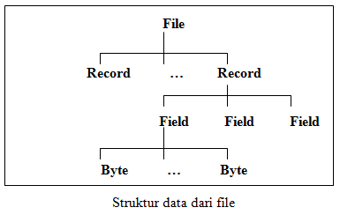
Struktur File :
Suatu file merupakan organisasi dari sejumlah record dapat terdiri dari satu atau beberapa field dan setiap field terdiri dari satu atau beberapa byte.
Adapun byte merupakan susunan dari 8 bit.

Slide 4
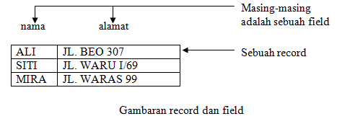
Pengorganisasian data di dalam file :
Sebuah informasi disebut datum atau record, sedangkan jamaknya disebut data. Semua record di dalam file diorganisasikan penyimpanannya, dan pengaksesan record di dalam file bergantung pada metode perorganisasiannya tsb.
Ada dua cara : beruntun (sequential) dan acak (random).

Slide 5
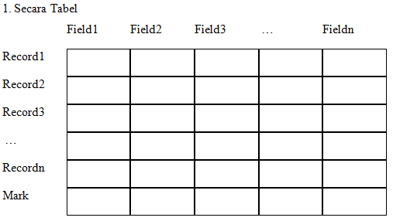
Arsip Beruntun
Pengertian Arsip beruntun : Sekumpulan record-record terpadu, yang disimpan dalam media penyimanan sekunder, yang dapat diakses secara berurutan record per record searah mulai dari record pertama.
File dapat dipandang dengan dua cara :

Slide 6
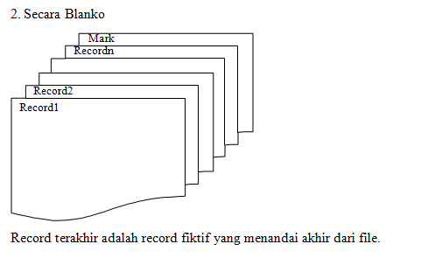
Deklarasi File
(notasi algoritma)
Type NamaRecord : TipeRecord
NamaArsip : SeqFile of TipeRecord
VarRecord : NamaRecord

Slide 7
Contoh :
Type DataMhs : Record
<NIM : Integer,
Nama : String,
IPK : Real >
ArsipMhs : SeqFile of DataMhs
Mhs : DataMhs
Type ArsipBil :SeqFile of Integer
Bil : ArsipBil
i : integer
Type ArsipKar : SeqFile of Char
Kar : ArsipKar
c : Char

Slide 8
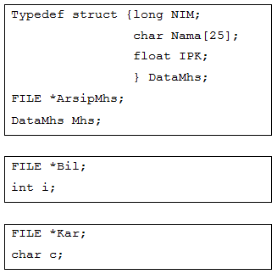
Bahasa C++
typedef TipeRecord NamaRecord;
FILE *NamaArsip;
NamaRecord VarRecord;
Contoh :

Slide 9
Perintah Baku
(notasi algoritma)
Open(NamaArsip,kode)
Contoh :
Open(ArsipMhs,1)
Open(Bil,2)
Open(Kar,1)
FRead(NamaArsip,VarRecord)
Contoh :
FRead(ArsipMhs,Mhs)
FRead(Bil,i)
FRead(Kar,c)

Slide 10
FWrite(NamaArsip,VarRecord)
Contoh :
FWrite(ArsipMhs,<12331,’Hanif’,3.50)
FWrite(ArsipMhs,<99999,’xxxxx’,9.99)
FWrite(Bil,765)
FWrite(Kar,’R’)
Input(i)
FWrite(Bil,i)
Input(c)
FWrite(Kar,c)
Input(Mhs.NIM)
Input(Mhs.Nama)
Input(Mhs.IPK)
FWrite(ArsipMhs,Mhs)
Close(NamaArsip)
Contoh :
Close(ArsipMhs)

Slide 11
Notasi bahasa C++)
NamaArsip1 = fopen(NamaArsipFisik1,”r”); /*utk dibaca*/
NamaArsip2 = fopen(NamaArsipFisik1,”w”); /*utk ditulis*/
Contoh :
ArsipMhs = fopen(”C:ArsipMhs.dat”,”r”);
Bil = fopen(”A:Bil.dat”,”w”);
Kar = fopen(”A:Kar.dat”,”r”);
fread(VarRecord,sizeof(VarRecord),jum_record,NamaArsip);
Contoh :
fread(&Mhs,sizeof(Mhs),1,ArsipMhs);
fread(&i,sizeof(i),1,Bil);
fread(&c,sizeof(c),1,Kar);
fwrite(VarRecord,sizeof(VarRecord),jum_record,NamaArsip);
Contoh :
fwrite(&Mhs,sizeof(Mhs),1,ArsipMhs);
fwrite(&i,sizeof(i),1,Bil);
fwrite(&c,sizeof(c),1,Kar);
fwrite(&Kar,’R’)
fclose(NamaArsip);
Contoh :
fclose(ArsipMhs);

Slide 12
Contoh Program 1:
//menyimpan data bilangan integer
#include <stdio.h>
#include <iostream.h>
#include <conio.h>
FILE *Bil;
typedef enum {true=1,false=0} boolean;
boolean Mark(int i);
main()
{
int i;
Bil = fopen("Bil.dat","w");
cout << "Bilangan : "; cin >> i;
while (Mark(i) != true)
{
fwrite(&i,sizeof(i),1,Bil);
cout << "Bilangan : "; cin >> i;
}
i = 999;
fwrite(&i,sizeof(i),1,Bil);
fclose(Bil);
}
boolean Mark(int i)
{
return (i == 999);
}

Slide 13
Contoh Program 2 :
//membaca data bilangan integer yang ada di
//file dari contoh program 1
#include <stdio.h>
#include <iostream.h>
#include <conio.h>
FILE *Bil;
typedef enum {true=1,false=0} boolean;
boolean Mark(int i);
main()
{
int i,jum;
jum=0;
Bil = fopen("Bil.dat","r");
fread(&i,sizeof(i),1,Bil);
if (Mark(i))
cout << "Arsip kosong\n";
else
{
do
{ jum=jum+i;
//cout << i <<endl;
fread(&i,sizeof(i),1,Bil);
}
while (!Mark(i));
}
cout <<jum;
fclose(Bil);
return 0;
}
boolean Mark(int i)
{
return (i == 999);
}

Slide 14
Contoh program 3 :
//program menyimpan data mahasiswa dan mencetak
//data mahasiswa sesuai dengan nim yang diinginkan
#include <stdio.h>
#include <iostream.h>
#include <conio.h>
#include <string.h>
#include <iomanip.h>
typedef struct { long NIM;
char Nama[25];
char KodeMK[5];
int SKS;
char Indeks;
} DataMhs;
FILE *ArsipMhs;
typedef enum {true=1,false=0} boolean;
void RekamDataMahasiswa();
void CetakDaftarNilai(long KodeNIM);
boolean Mark(DataMhs Mhs);
main()
{
long KodeNIM;
RekamDataMahasiswa();
clrscr();
cout << " NIM : "; cin >> KodeNIM;
clrscr();
CetakDaftarNilai(KodeNIM);
return 0;
}
void RekamDataMahasiswa()
{
DataMhs Mhs;
ArsipMhs = fopen("Mhs.dat","w");
cout << "NIM : "; cin >> Mhs.NIM;
while (Mark(Mhs) != true)
{
cout << "Nama : "; cin >> Mhs.Nama;
cout << "Kode MK : "; cin >> Mhs.KodeMK;
cout << "SKS : "; cin >> Mhs.SKS;
cout << "Nilai : "; cin >> Mhs.Indeks;
fwrite(&Mhs,sizeof(Mhs),1,ArsipMhs);
cout << "NIM : "; cin >> Mhs.NIM;

Slide 15
}
Mhs.NIM = 9999;
strcpy(Mhs.Nama, "xxxxx");
strcpy(Mhs.KodeMK, "xxxxx");
Mhs.SKS = 9;
Mhs.Indeks = 'x';
fwrite(&Mhs,sizeof(Mhs),1,ArsipMhs);
fclose(ArsipMhs);
}
void CetakDaftarNilai(long KodeNIM)
{
int no;
DataMhs Mhs;
boolean ketemu;
boolean stop;
ArsipMhs = fopen("Mhs.dat","r");
stop = false;
fread(&Mhs,sizeof(Mhs),1,ArsipMhs);
if (Mark(Mhs))
cout << "Arsip kosong\n";
else
{ //cari code NIM
ketemu = false;
do
{
if (Mhs.NIM == KodeNIM)
ketemu = true;
else
fread(&Mhs,sizeof(Mhs),1,ArsipMhs);
}
while (!ketemu && !Mark(Mhs));
if (ketemu)
{

Slide 16
cout << "Daftar Nilai Mata Kuliah\n";
cout << " NIM : " << Mhs.NIM << endl;
cout << " Nama : " << Mhs.Nama << endl;
cout << "--------------------------------\n";
cout << "No. Mata Kuliah SKS NIlai\n";
cout << "--------------------------------\n";
no = 0;
do
{
no++;
cout << no << setw(7) << Mhs.KodeMK;
cout << setw(13) << Mhs.SKS << setw(9);
cout << Mhs.Indeks << endl;
fread(&Mhs,sizeof(Mhs),1,ArsipMhs);
}
while (Mhs.NIM == KodeNIM && !Mark(Mhs));
cout << "--------------------------------\n";
}
else
{ cout << "Data mahasiswa dengan NIM = ";
cout << KodeNIM << " tidak ada";
}
}
fclose(ArsipMhs);
}
boolean Mark(DataMhs Mhs)
{
return (Mhs.NIM == 9999);
}

